Slide 1
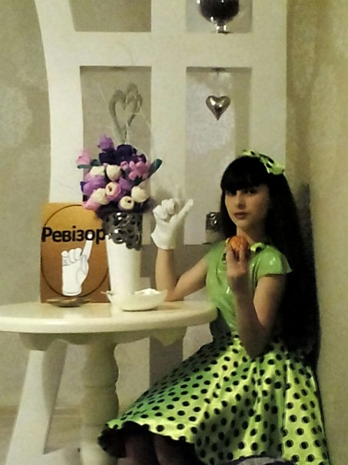
Мене звуть Воронцова Веронiка Валерiївна. Я захоплююсь танцями i експериментами з фiзики. Два з яких я зараз продемонструю.

Slide 2
Мета 1 дослiду: зрозуміти як діє закон Паскаля. Зробити висновки.

Slide 3
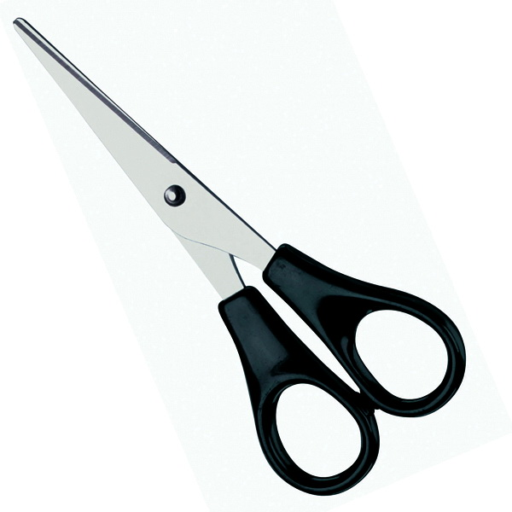
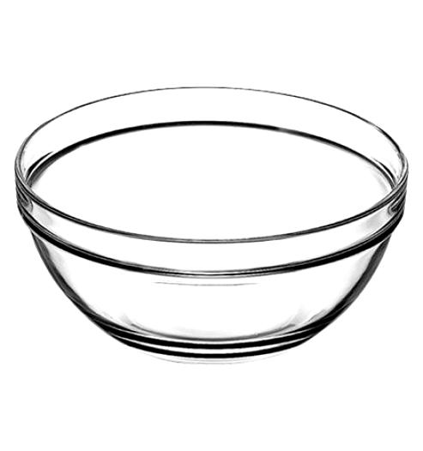
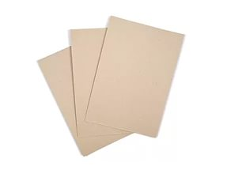
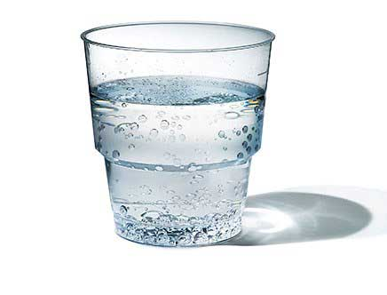
Матеріали:ножиці, цупкий папір(картон), лінійка, склянка, миска , вода .

Slide 4
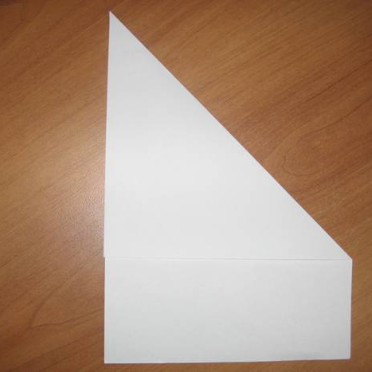
Початок дослiду(фокусу)
1. До проведення даного досліду (або фокусу) потрібно підготуватися. Для цього вирізаю ножицями з листа цупкого паперу квадрат. Він повинен за розміром бути більше діаметра склянки і виступати за його межі по краях на 3 см.

Slide 5
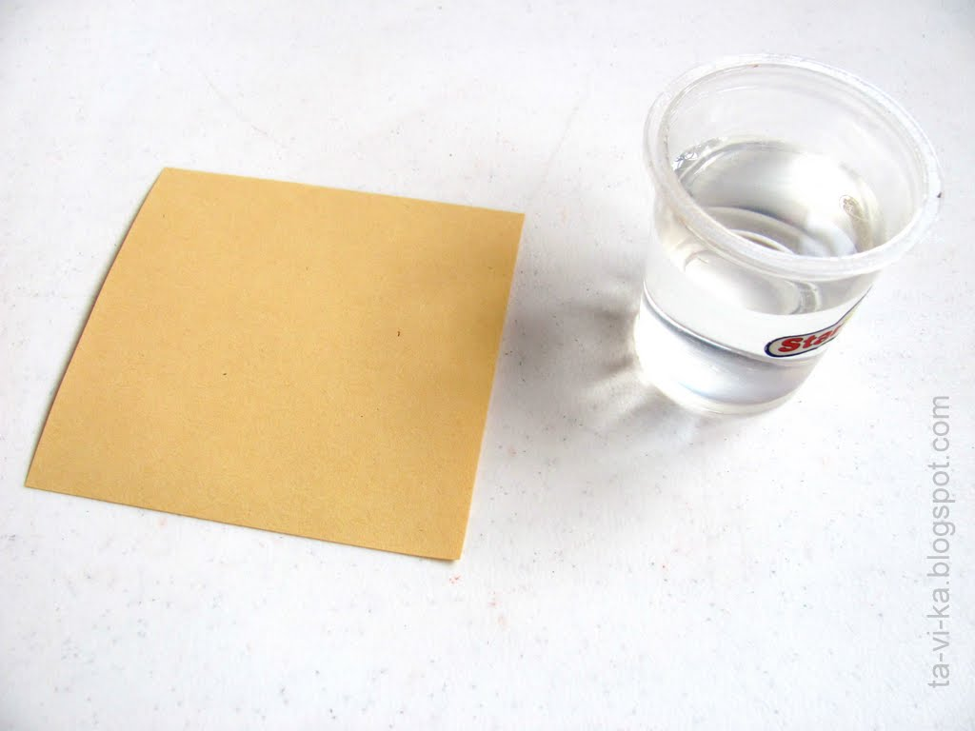
2.
Наливаю у склянку воду, можна до самого краю.Беру картон у руку і кладу його на край склянки. Рука повинна бути неодмінно чистою, не липкою, щоб картон до неї не прилип у самий відповідальний момент. Далi я перевертаю швидким рухом склянку, тримаючи на долоні картон. Роблю це над мискою. Кладу картон акуратно на миску, прибираю руку теж обережно. Я бачу, що води не пролилося ні краплі, і вона продовжує перебувати в склянці.

Slide 6
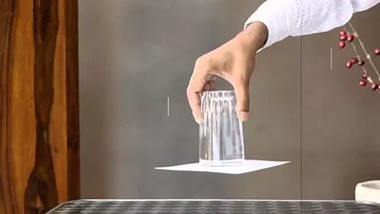
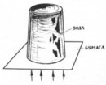
Фізичний коментар
Воду утримує тиск повітря. Тиск повітря поширюється в усі боки однаково (за законом Паскаля), значить, і вгору теж. Папір служить тільки для того, щоб поверхня води залишалася абсолютно рівною.

Slide 7
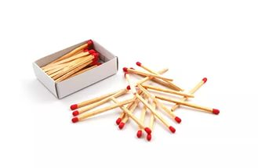
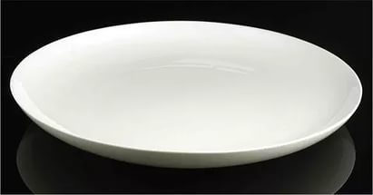
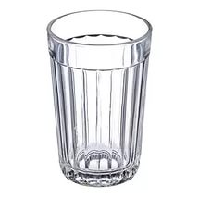
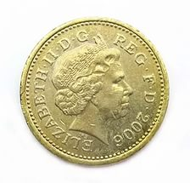
Дослiд 2 . «Сухим iз води.»
Матерiали: тарілка, склянка,папірець,монетка, сірники.

Slide 8
Мета
Переконатися, що повітря, що оточує нас з усіх сторін, давить із значною силою на всі речі, з якими він стикається. Дослід, який я збираюся описати, доведе існування атмосферного тиску.

Slide 9
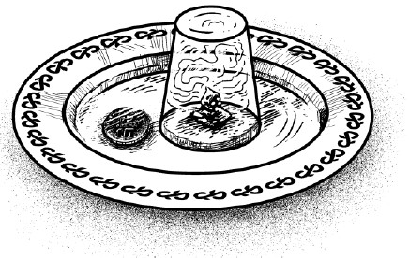
Початок дослiду
Покладу монетку на тарілку і заллю водою. Монетка опиниться під водою. Моє завдання -вийняти її з води не замочивши пальців. На перший погляд це здається неможливим, але я доведу вам зворотнє. Для початку запалю всередині склянки папірець і, коли повітря нагріється, перекину склянку на тарілку поряд з монетою так, щоб монета не опинилася під склянкою. Тепер дивлюся, що буде. Чекати доведеться не довго папір під склянкою, звичайно, відразу згасне, і повітря почне в склянці остигати. У міру його охолодження вода буде як би втягуватися склянкою і незабаром вся збереться там, опорожнивши дно тарілки. І тільки тепер можна взяти монетку не замочивши пальців.

Slide 10
Висновок
Коли повітря в склянці нагрівається, воно розширюється, надлишок його нового обсягу виходить із склянки. Коли ж повітря, яке залишилося почало остигати, його вже стало недостатньо, щоб в холодному стані надавати колишнiй тиск, тобто зрівноважувати зовнішній тиск атмосфери. Не дивно, що вода втягується під склянку, втискиваемая туди надлишком тиску зовнішнього повітря. Отже, вода, по суті, не «втягується» склянкою, як здається при першому погляді, а вдавлюється під склянку ззовні.

